Slide 1
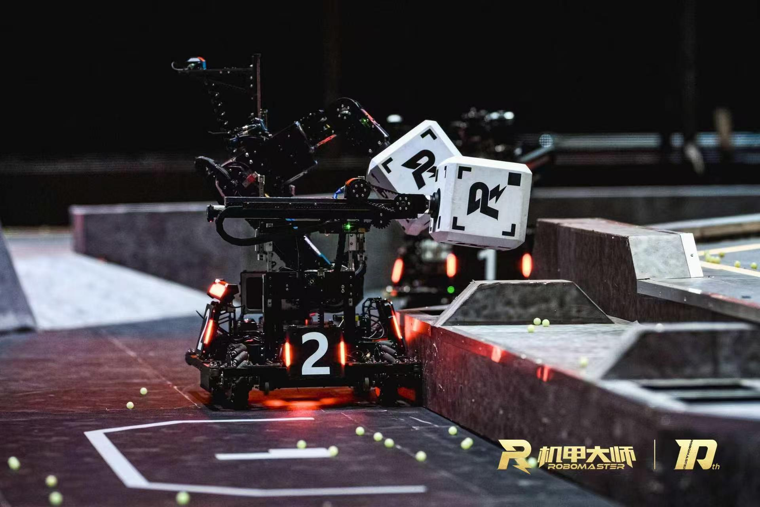
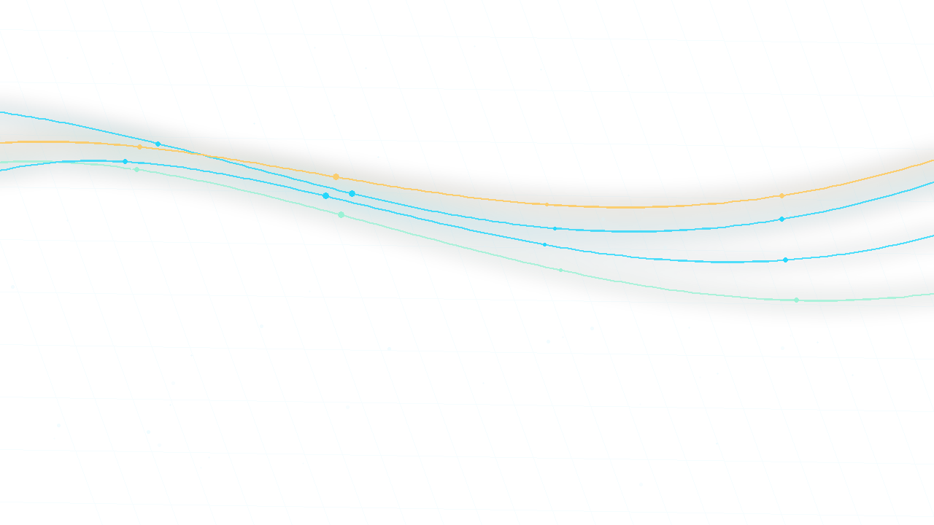
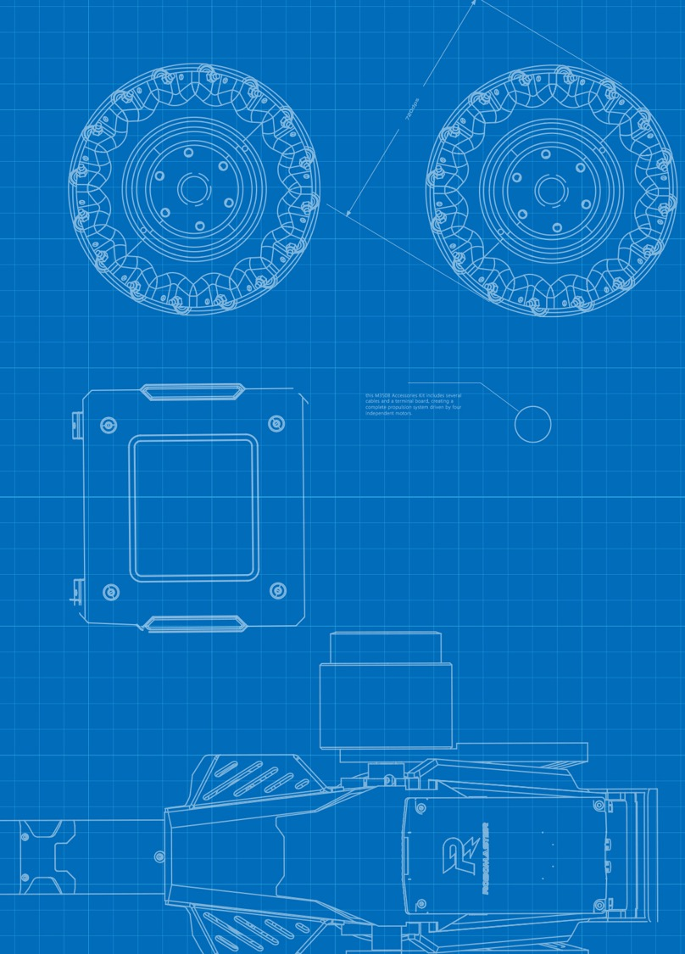

吴健雄学院 2026 暑期社会实践
深耕科技创新
双机械臂协作与
力控制器系统
社会实践汇报 | 建功“十五五” · 青春为中国式现代化挺膺担当
番思琦、王圣博、柴新恬、戚景程、彭嘉钰
指导老师：王亮
神奇妙妙社会实践队
Notes:
??????????RoboMaster??????????????????????????????????????????????????

Slide 2

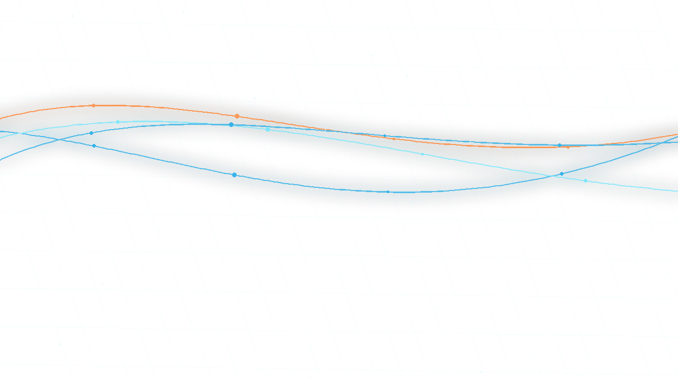
PRACTICE POSITIONING
把赛场工程问题，转化为科技创新社会实践。
活动主题
建功“十五五” · 青春为中国式现代化挺膺担当
选题方向
深耕科技创新，笃行产教融合。面向重点赛事和机器人产业需求开展揭榜攻关式学习实践。
实践命题
验证双机械臂、力反馈控制器与视觉辅助抓取能否形成可落地的工程系统。
校级答辩自陈约 4 分钟
双机械臂协作与力控制器系统 | 暑期社会实践汇报
02
Notes:
?????????????????????????????????????????????????????????????????

Slide 3
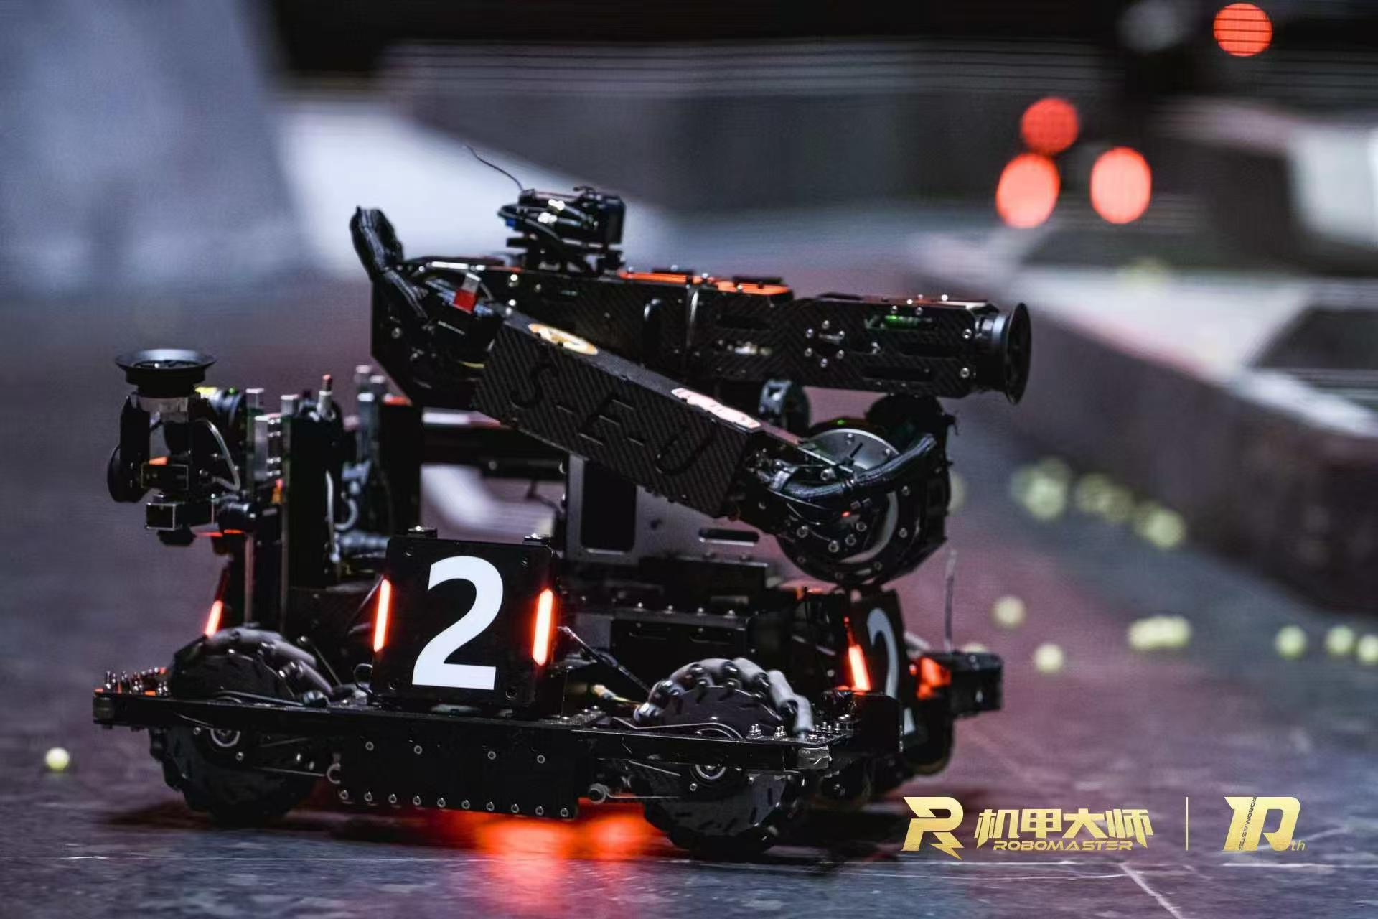
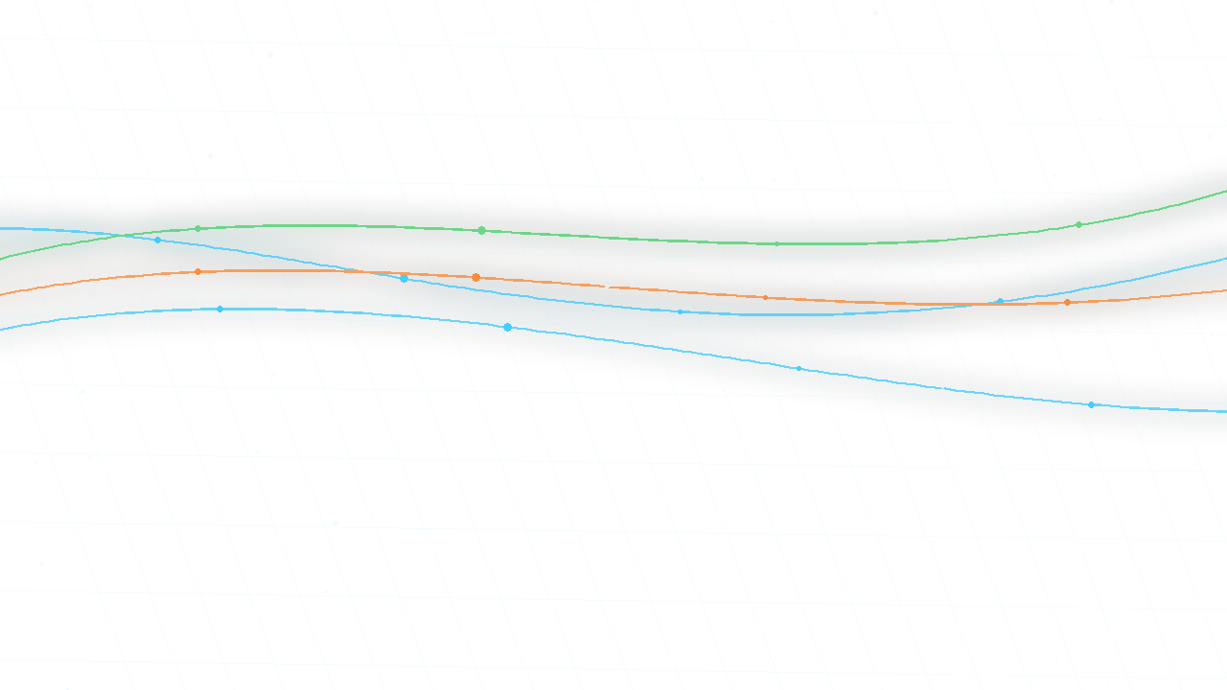
WHY IT MATTERS
任务升级后，单臂方案触到上限。
赛事升级
最高级任务要求同时装配两个能量单元，多线程与高并发成为硬约束。
双臂空白
高自由度双臂对等协同仍缺少成熟落地路径。
感知盲区
RoboMaster 高并发装配场景
单向控制缺少末端接触力与装配状态反馈，容易盲操、掉矿或损伤结构。
核心判断
突破任务上限，要把机械结构、控制手感、视觉感知三线同步推进。
双机械臂协作与力控制器系统 | 暑期社会实践汇报
03
Notes:
???????????????????????????????????????????????????????????????

Slide 4
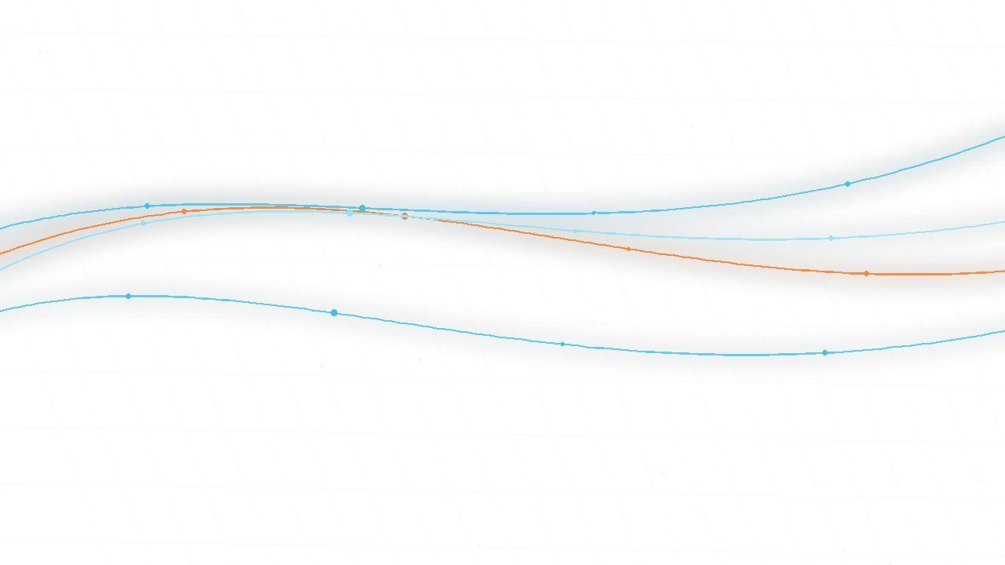
PRACTICE ARC
实践是一条流动的工程闭环，而不是单点制作。
04
02
06
03
夹爪迭代
05
01
单臂闭环
视觉智能
需求拆解
双臂构型
力控交互
复用原答辩材料中的实物照片、仿真图、夹爪方案与控制器路线，重组为“调研-验证-迭代-转化”的汇报逻辑。
双机械臂协作与力控制器系统 | 暑期社会实践汇报
04
Notes:
???????????????????????????????????????????????????

Slide 5

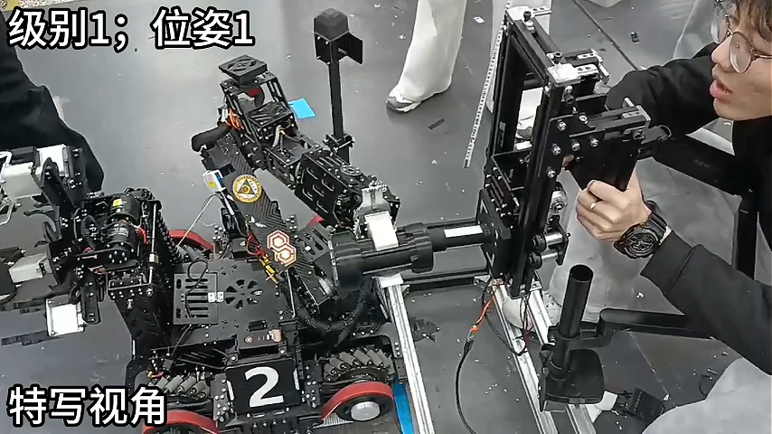
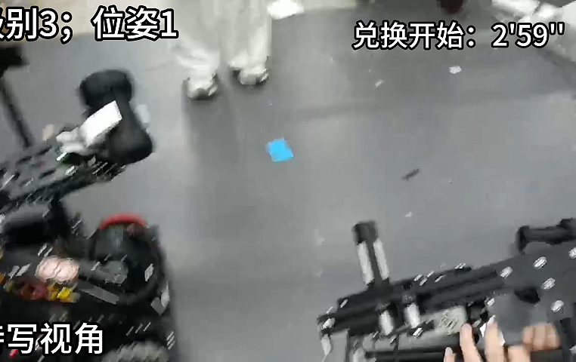
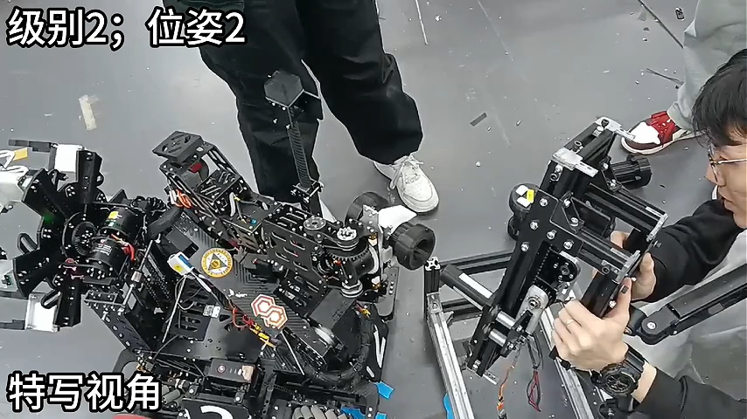
PROOF OF BUILD
单臂闭环先跑通，双臂实践才有可信起点。
32s
23s
32s
一级兑换
二级兑换
三级兑换
一级兑换实测
实物基础
单臂系统已完成实物搭建与算法闭环，并具备赛场三级难度装配任务能力。
三级兑换实测
二级兑换实测
双机械臂协作与力控制器系统 | 暑期社会实践汇报
05
Notes:
?????????????????????????????????????????????

Slide 6
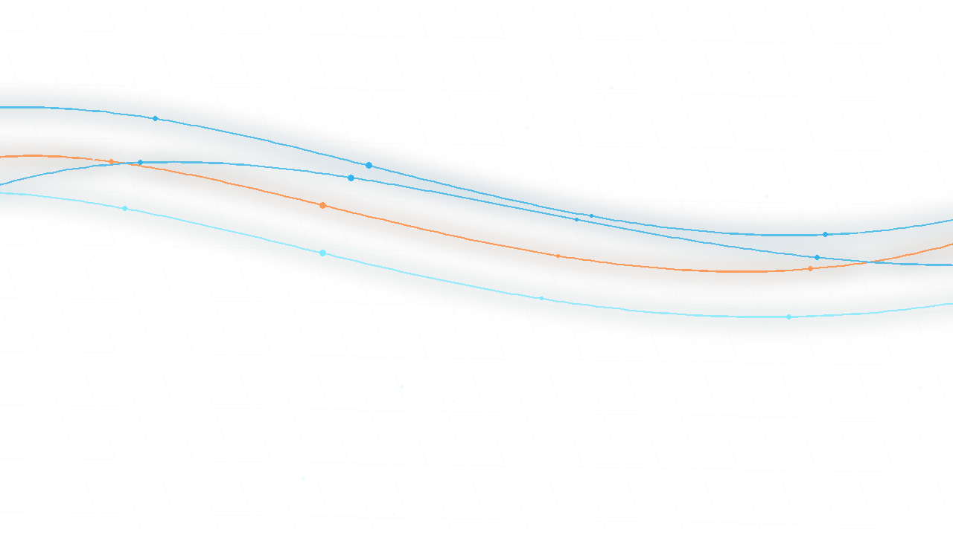
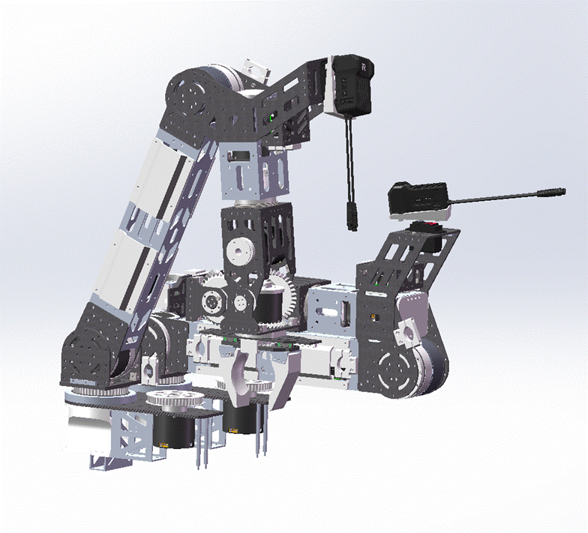
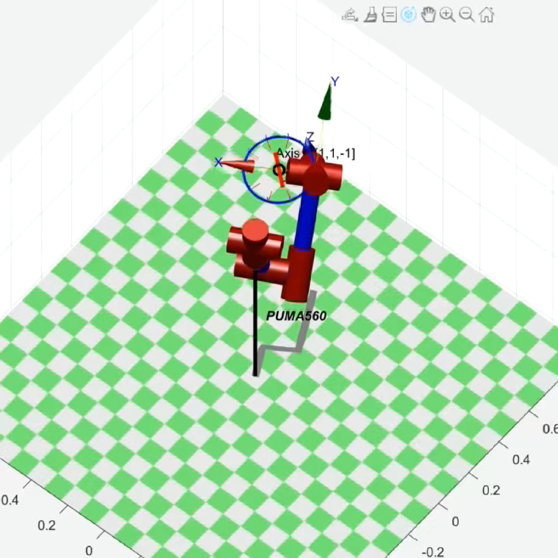
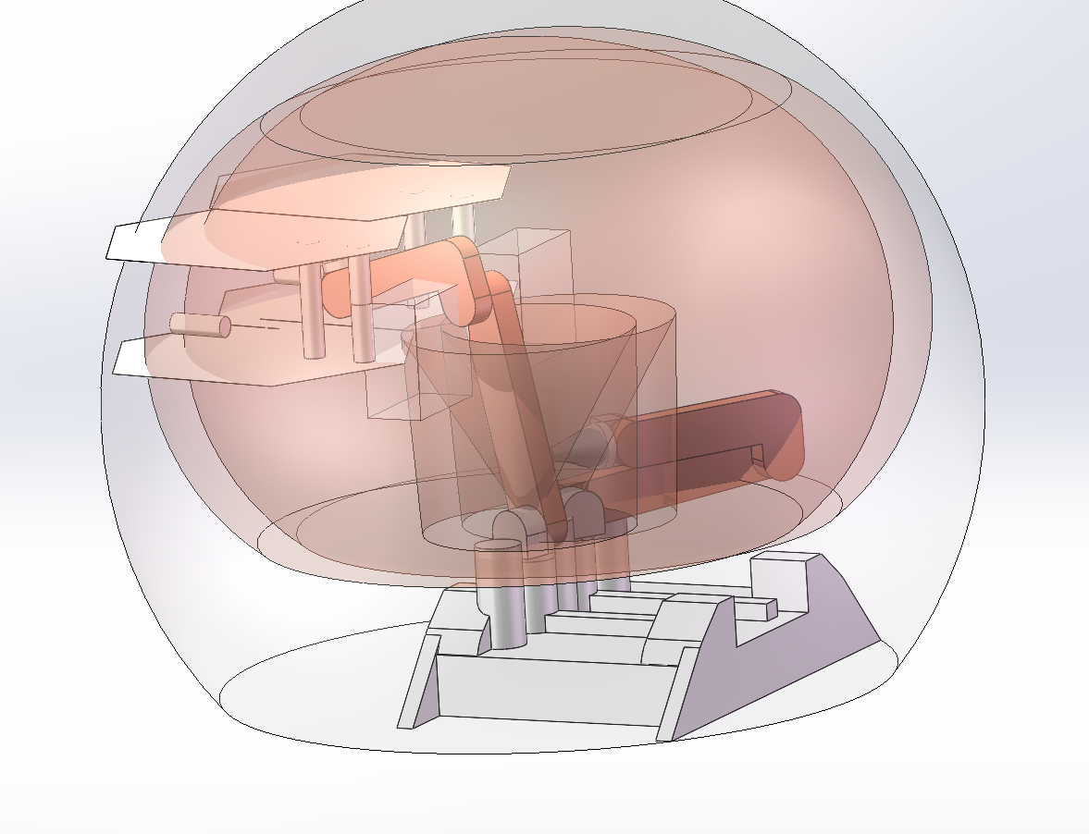
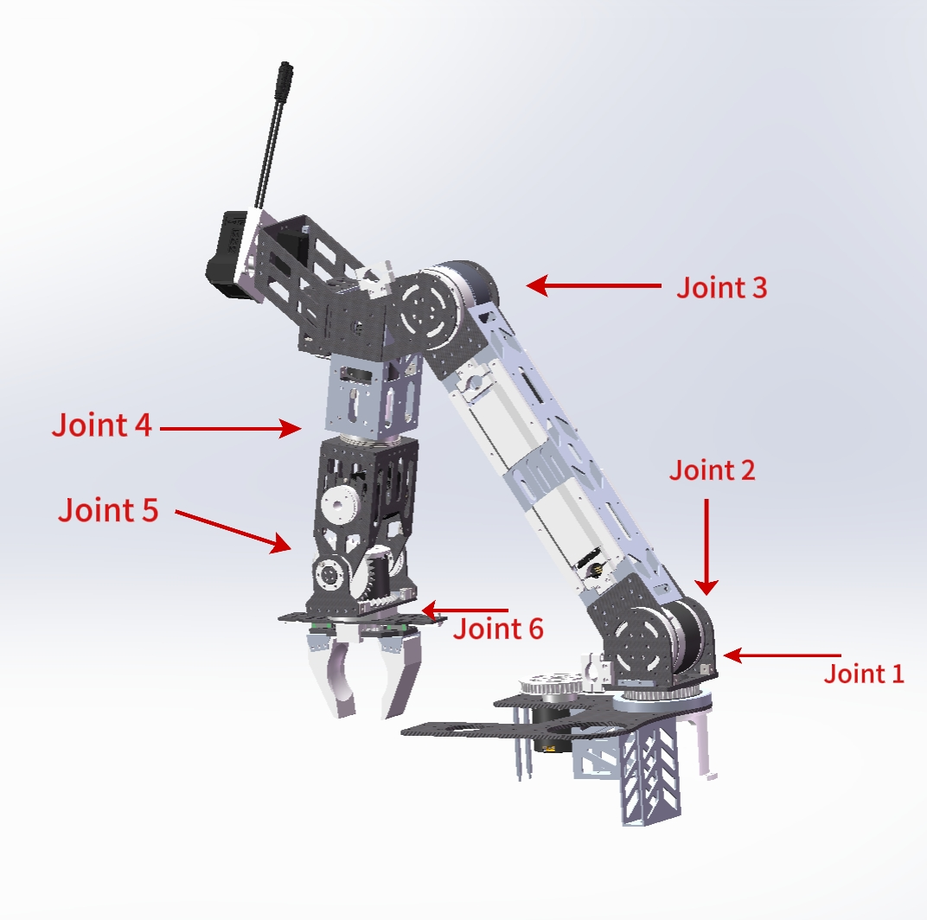
DUAL-ARM ARCHITECTURE
对称同构与仿真验证，让落地先有确定性。
MATLAB轨迹
双臂整体
空间布局
关节标注
构型
落地
轨迹
尺寸约束下完成双臂空间布局优化与图纸绘制。
为实车双臂联调扫清理论障碍。
完成核心装配动作连续轨迹规划与平滑性验证。
双机械臂协作与力控制器系统 | 暑期社会实践汇报
06
Notes:
????????????????????????????MATLAB?????????????????

Slide 7
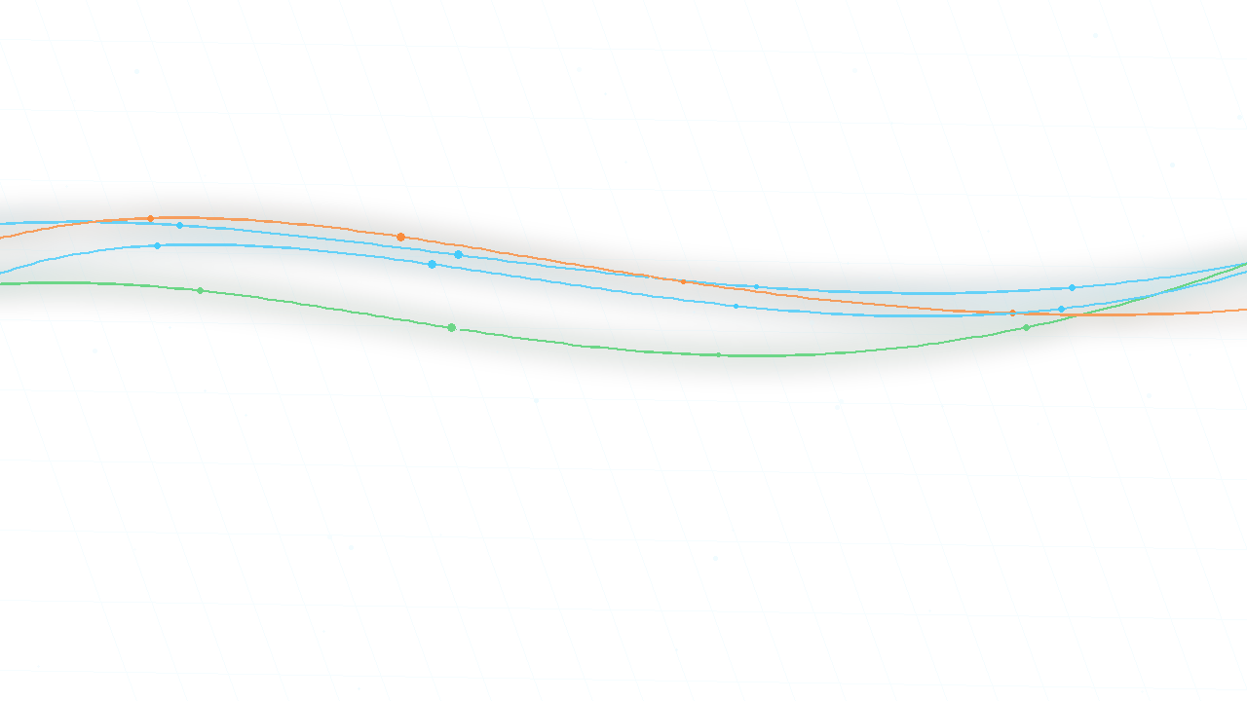
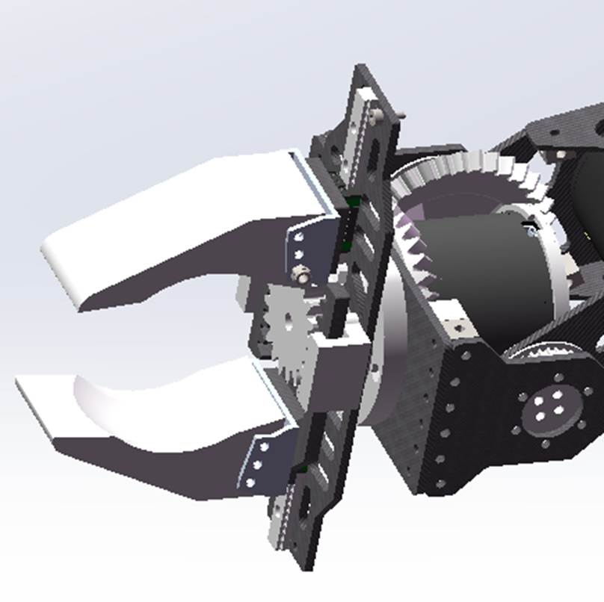
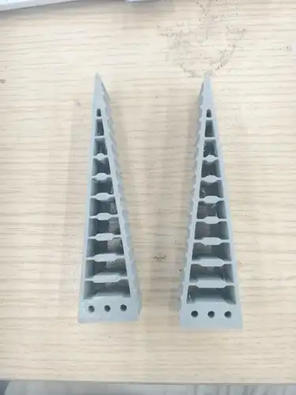
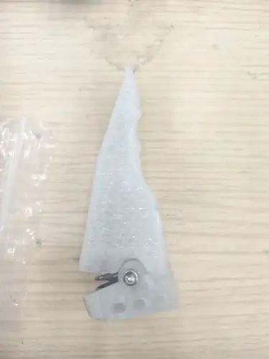
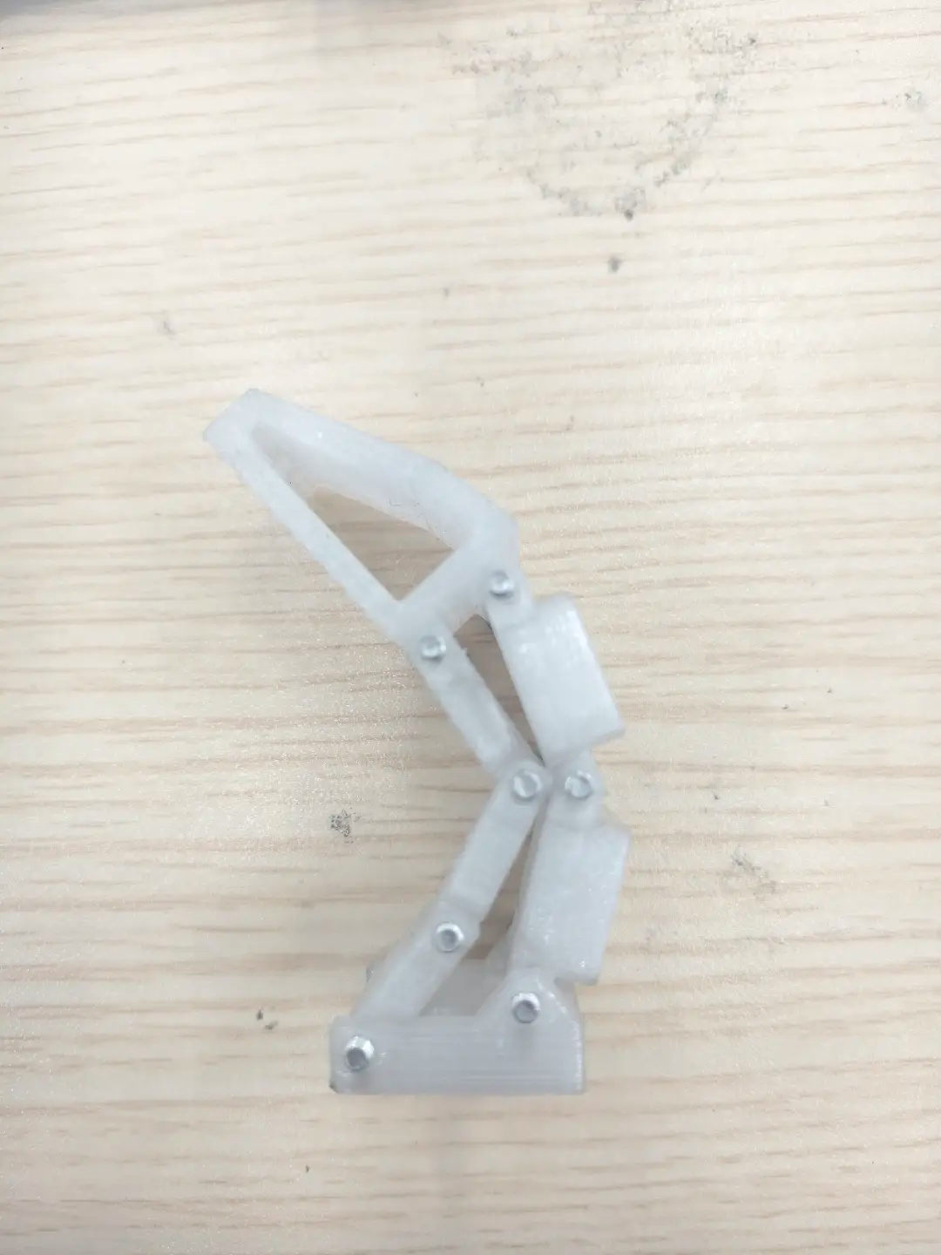
END-EFFECTOR ITERATION
夹爪从“能抓”，走到“抓得稳”。
V2 实物
最新刚性圆弧夹爪
V1 实物
V3 方案
关键改进
贴合道具形态的刚性圆弧夹持，面向复杂颠簸工况降低掉矿风险。
双机械臂协作与力控制器系统 | 暑期社会实践汇报
07
Notes:
????????????????????????????????????????????

Slide 8
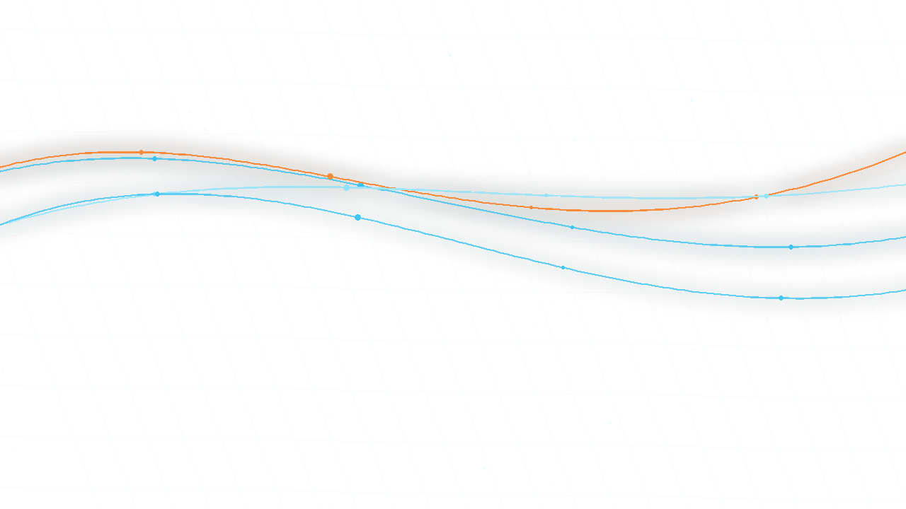
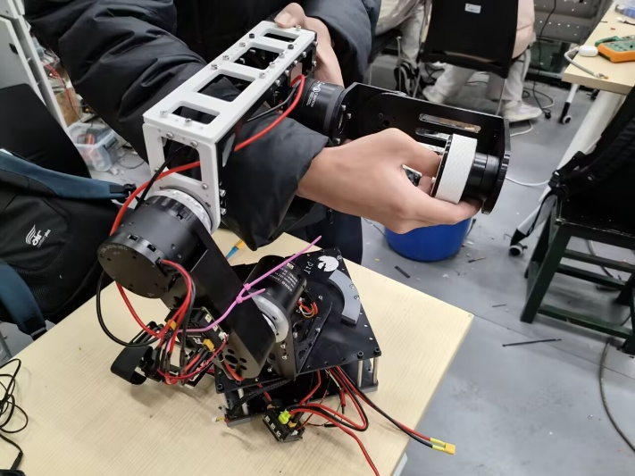
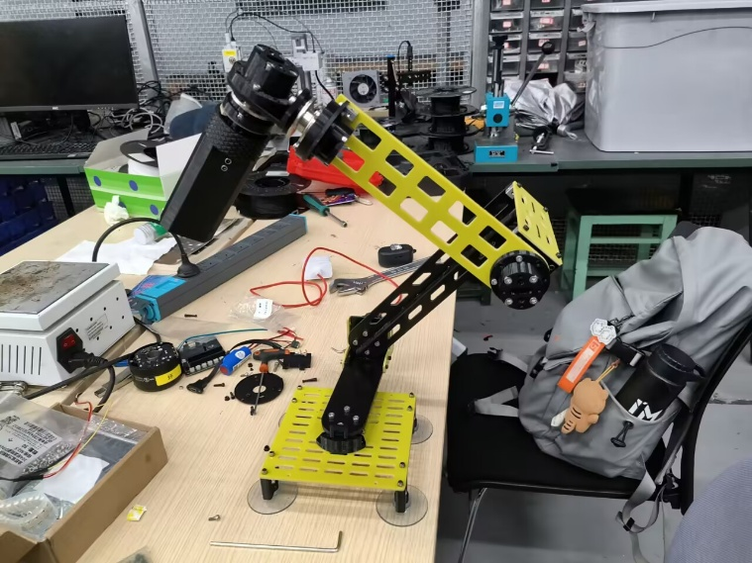
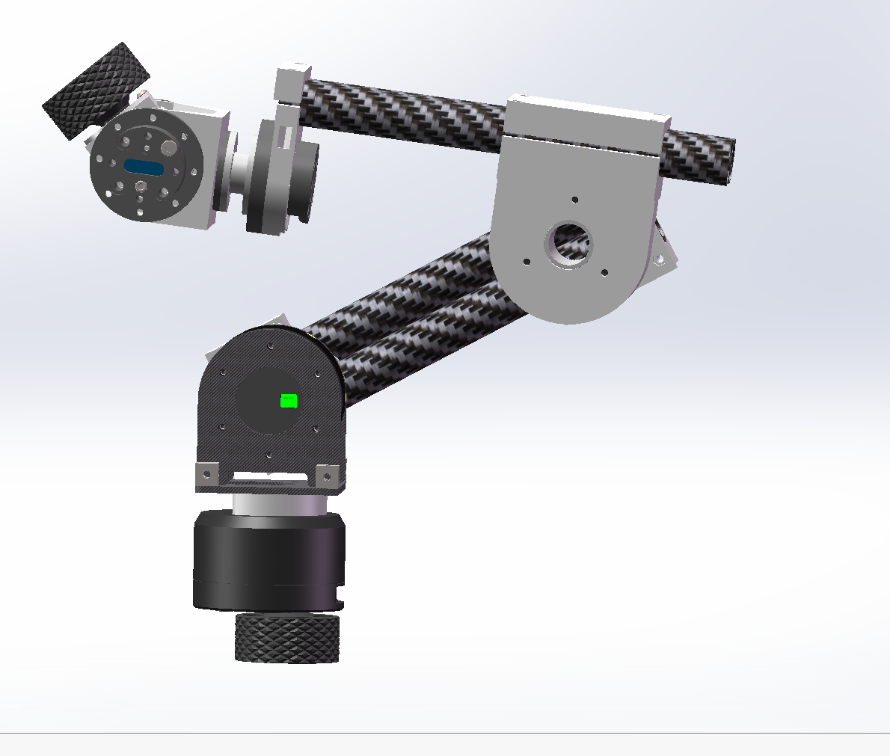
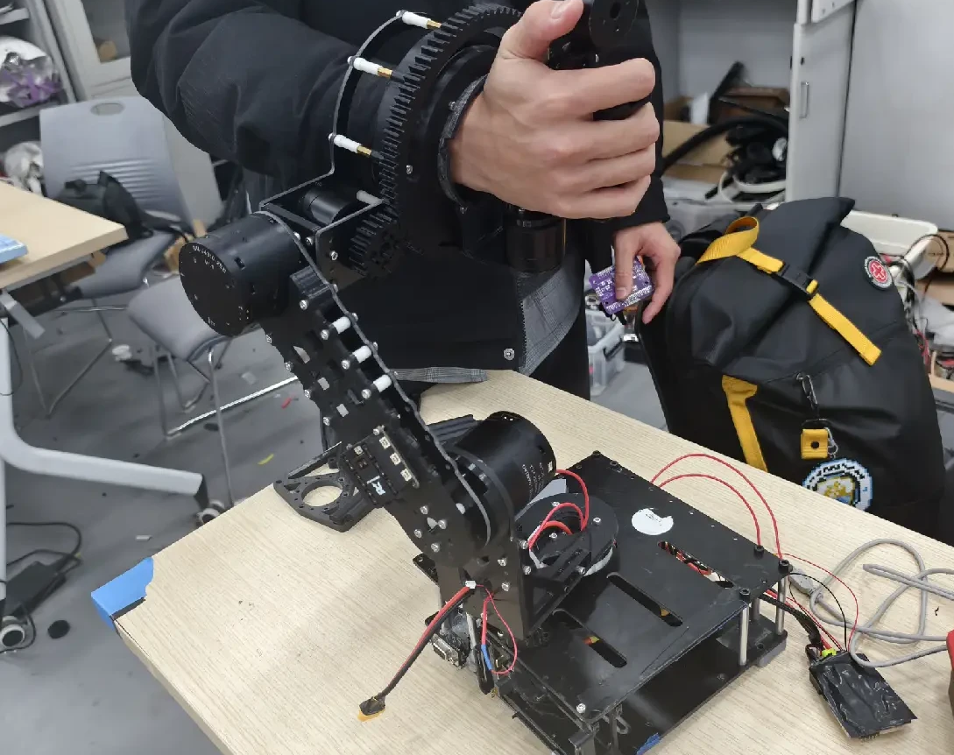
HAPTIC CONTROL
人机交互从“下发指令”，升级到“触感闭环”。
路线一：V2 全电机版
所见
即所得
全关节电机驱动，加入重力补偿算法以优化手感，持续调优自重与稳定性。
控制器 V2
控制器 V1
路线二：V3 腕部穿戴同构版
碳纤维管连接，实现与机械臂及末端差速齿轮的同构映射，降低理解成本。
所触
即所感
V2 优化版
V3 图纸
双机械臂协作与力控制器系统 | 暑期社会实践汇报
08
Notes:
??????V2???????????????V3??????????????????

Slide 9
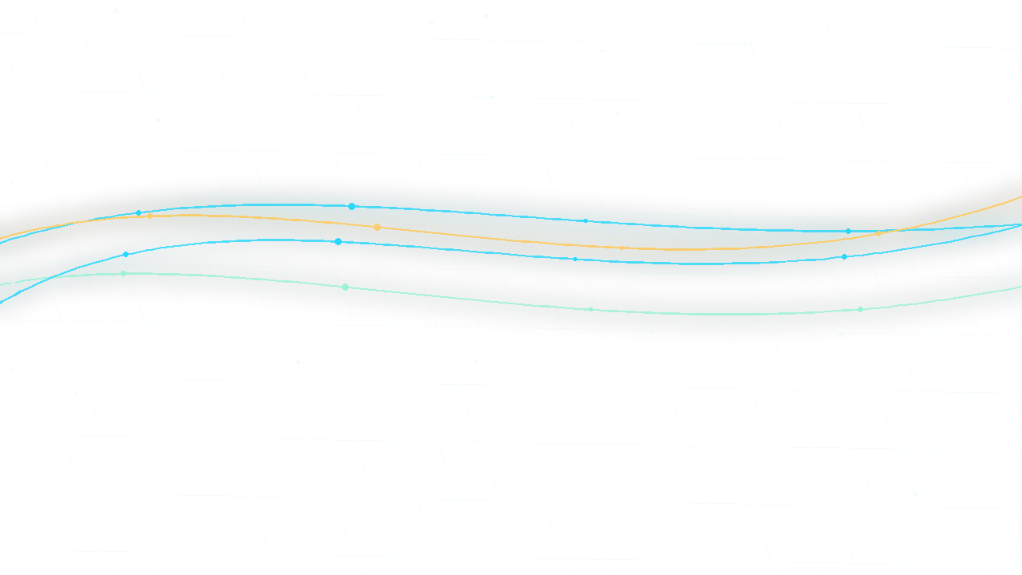
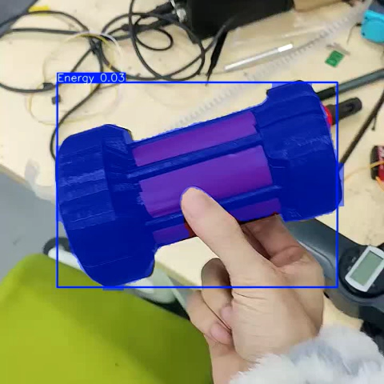
AI-ASSISTED GRASPING
视觉智能让操作门槛继续下降。
YOLO-Segment
MoveIt 2
深度相机
ROS 2
半自动抓取链路
能量单元识别与实例分割
深度相机采集目标与空间信息，YOLO-Segment 完成实例分割，ROS 2 与 MoveIt 2 组织通信和轨迹规划。
目标不是替代操作手，而是减少盲操、降低学习成本、提高装配稳定性。
双机械臂协作与力控制器系统 | 暑期社会实践汇报
09
Notes:
???????????YOLO-Segment?ROS 2?MoveIt2?????????????????

Slide 10
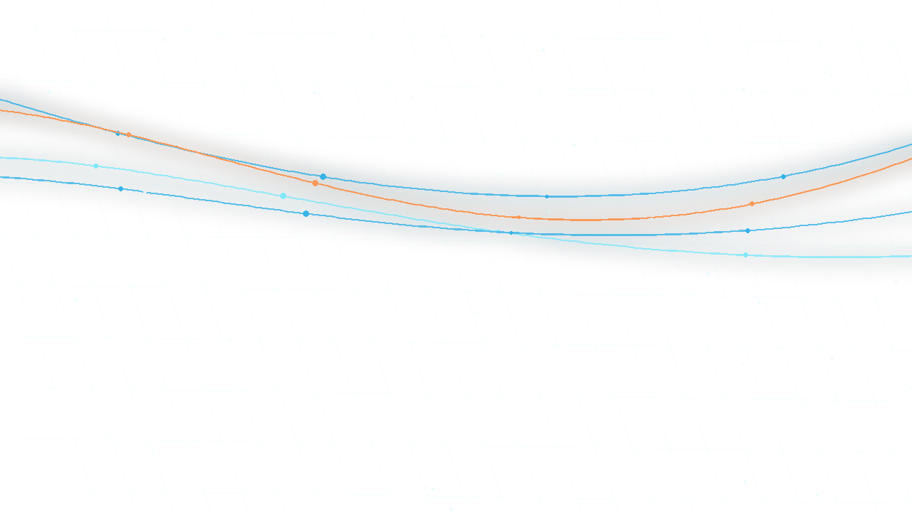
OUTPUTS
实践成果以四条可延展的能力沉淀下来。
交互系统
硬件平台
自适应重力补偿与主动力反馈控制器，改善操作直觉。
模块化双机械臂实体平台，兼顾高刚性、轻量化与整车适配。
算法方案
实践材料
ROS 2 + YOLO + MoveIt2 的半自动辅助抓取路径。
立项申报、答辩汇报、过程记录与后续竞赛转化材料。
团队分工：策划组织 / 联络调研 / 数据整理 / 材料整合 / 媒体联系 / 成果分析
双机械臂协作与力控制器系统 | 暑期社会实践汇报
10
Notes:
??????????????????????????????????????????????

Slide 11
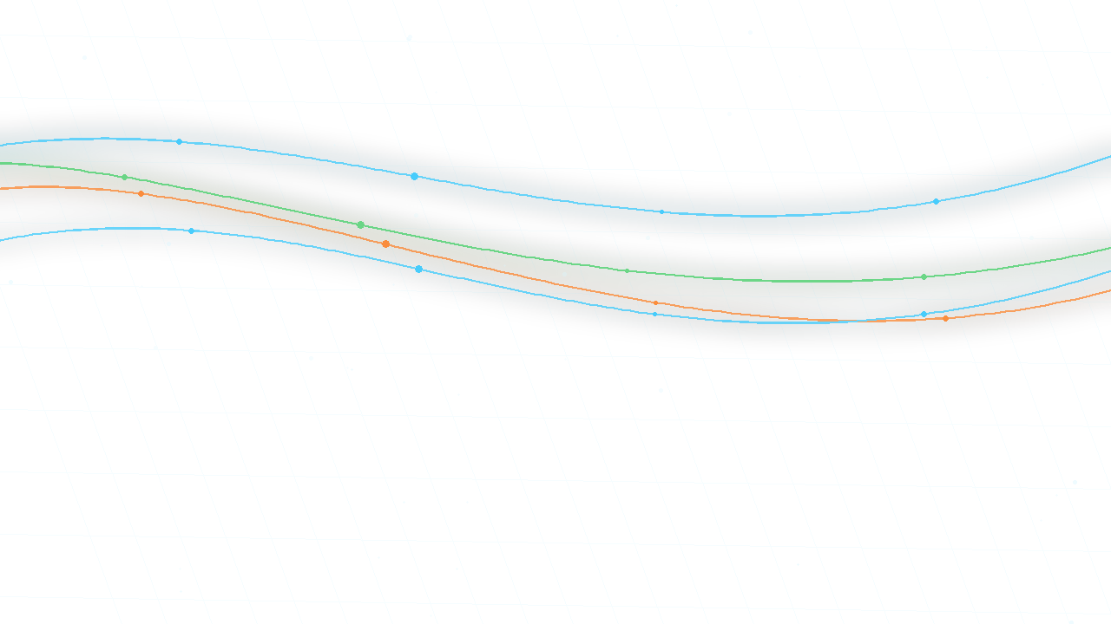
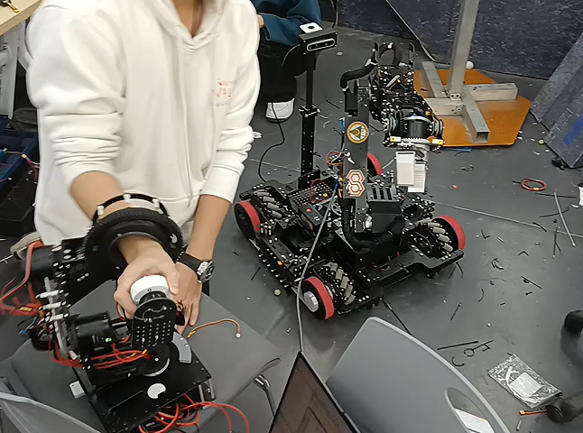
VALUE
价值落在竞赛突破、工程转化与青年成长。
01 赛事突破
挑战双单元高频并发装配任务，延续团队 2025 全国一等奖的技术落地能力。
02 工程转化
双臂对等协同与力控夹爪可迁移到复杂异形件自适应抓取和工业自动化场景。
工程实物与操作验证
03 实践育人
安全底线
坚持安全第一，做好设备调试、电气联调、外出实践与赛场风险预案。
把理论学习、调研拆解、实物验证与团队协作落到真实工程问题中，练就过硬本领。
双机械臂协作与力控制器系统 | 暑期社会实践汇报
11
Notes:
???????????????????????????????????

Slide 12
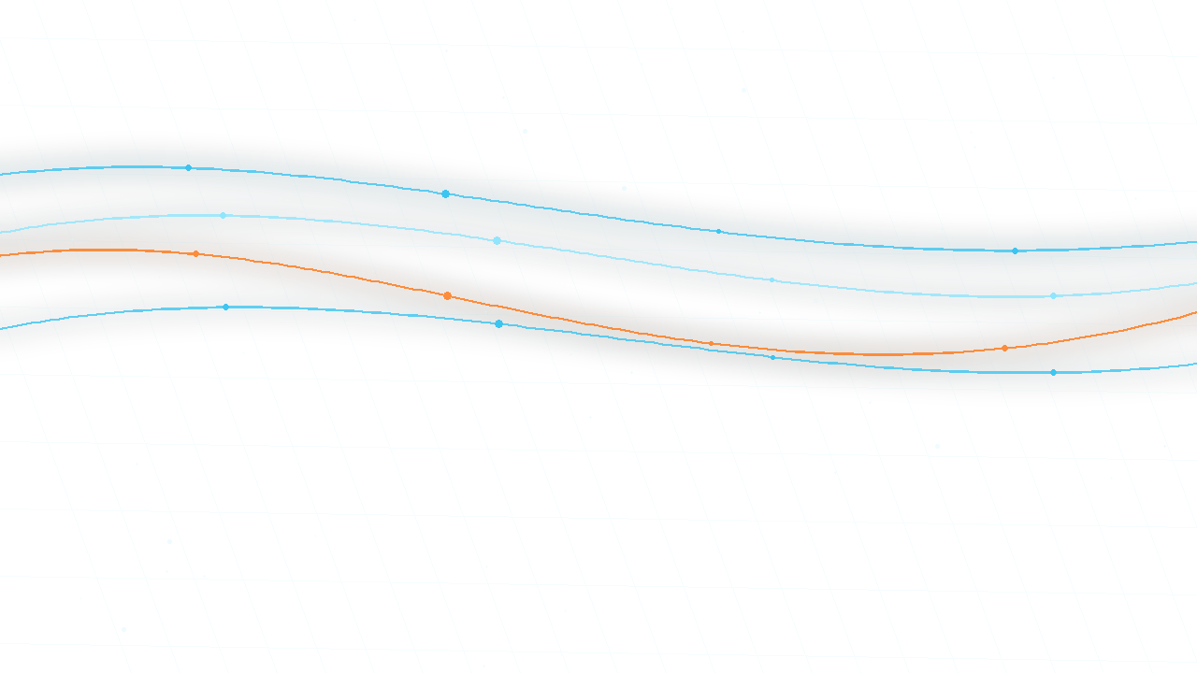
NEXT STEPS
从单臂验证，迈向双臂整车联调。
1
资金到位
采购大扭矩电机与关键传动件
2
整车联调
复刻单臂闭环并完成双臂同步
3
力控打磨
优化重力补偿与主动力反馈
4
赛场验证
冲刺四级难度与国家级竞赛
感谢垂听，敬请批评指正
神奇妙妙社会实践队 | 指导老师：王亮
Notes:
????????????????????????????????????????

